Slide 1
Software Praktikum Gruppe 4 B
Haters gonna hate

Slide 2
Wir sind
Robin Rexeisen
Darko
Simon
Christopher
Marko
Ihr wisst schon
Jonas
Maxim Balaganskij

Slide 3
Wir präsentieren

Slide 4


Slide 5



Inhalte
1
Vorstellung
2
Daten und Datenbank
3
Music Player
4
Features
5
Live Demo

Slide 6
2
Daten und Datenbank
• EntryObject
• Reachable, Profile
• Medium, Playlist
• NewsEntry

Slide 7
EntryObject
• Abstrakte Klasse
• spezielle Methoden zum Anzeigen eines Bildes innerhalb spezieller GUI-Elemente
• Oberklasse von allen Entitäten, dessen Inhalte in der GUI speziell präsentiert werden
• Methoden zum Bewerten

Slide 8
Reachable
• ist ein EntryObject
• Unterschied zum Profile
• besitzt ein Profile
• dient zur Interaktion innerhalb des Systems
- z. B. empfangen von Nachrichten (Message)
• User: ist ein ReachableObject. Enthält Anmeldedaten und Funktionen
• Label: Speichert hauptsächlich Label-Manager

Slide 9
Profile und Unterprofile
• Profile: Metadaten zu Reachable Objekten
• UserProfile: Profile mit Rechtesystem und Rollennamen
- z. B. ListenerProfile / ArtistProfile
• LabelProfile: Metadaten zum Label

Slide 10
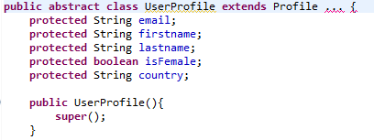
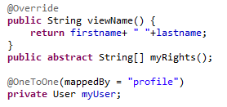
Code

Slide 11

Rights

Slide 12
Medien
• Medium: Ein EntryObject. Repräsentiert Musikstücke
• Genre: KompositumPattern (Ober - / Untergenre)
• Playlists: Zusammenschluss mehrerer Medien
• Album: Playliste mit gesonderten Metadaten

Slide 13
NewsEntry
• Enthält Titel und EntryObject.
• Dient der Präsentation neuer Inhalte

Slide 14
Datenbank
Hibernate + JPA + HSQLDB
• HibernateDB Klasse:
- Methoden zum speichern / löschen / zurückgeben von Entitäten in / aus der DB
- Datenverwaltung, nicht Datenverarbeitung
• DBSearch Klasse:
- Suche innerhalb der DB mit SQL-Befehlen
- gezielte Suche
- tolerante Suche

Slide 15
3
Music Player
• EntryObject
• Reachable, Profile
• Medium, Playlist
• NewsEntry

Slide 16
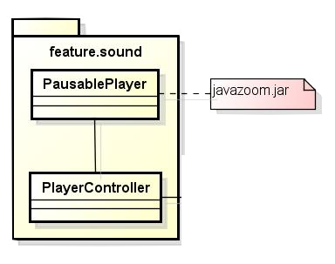
Music Player
Player Package-Struktur

Slide 17
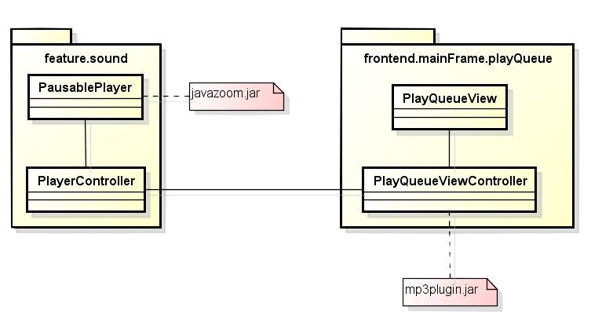
Music Player
Player Package-Struktur

Slide 18
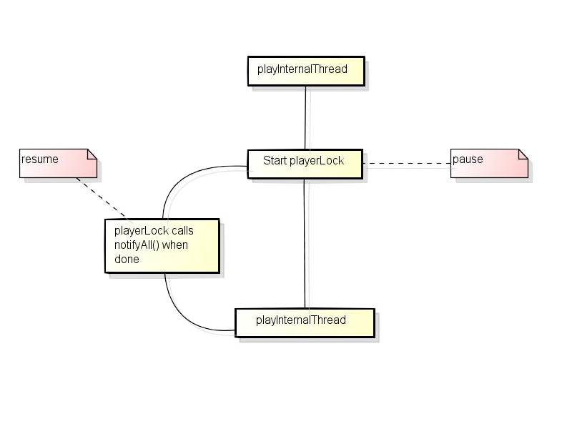
Music Player
Threads des Pausable-Players

Slide 19
4
Features

Slide 20



Benutzerschnittstelle

Slide 21
Benutzerschnittstelle

Slide 22
Benutzerschnittstelle
Grundlegendes Paketkonzept

Slide 23
Benutzerschnittstelle
Grundlegendes Paketkonzept
- Entspricht im wesentlichen MVC
DB
Daten
M
C.1
C.2
V

Slide 24
Benutzerschnittstellen Logik
Interaktion zwischen Paketen
- Bewusst geringe Kopplung
- Observer / Observable Pattern
C.2
V
C.2
V

Slide 25


Benutzerschnittstellen Logik
Observer / Observable
Implementierung
…
C.2
V
C.2
V

Slide 26
Benutzerschnittstellen Logik
Observer / Observable
notifyObservers()
C.2
V
C.2
V

Slide 27
Benutzerschnittstellen Logik
Observer / Observable
Vorteile…

Slide 28

Design Patterns
Singleton Pattern
• Einzelinstanz muss nur erzeugt werden, wenn benötigt.
• Zugriffskontrolle kann realisiert werden.

Slide 29
Design Patterns
Singleton in HateTunes
• Uploader
- öffnet Datei-Auswahl-Dialog
- speichert Dateien in Ordnerstruktur.
- Vorteile durch Singleton:
- Vermeidung Dopplungen.
• Session
- Verwaltung des aktuellen Nutzers und einer Datenbank-Instanz.
- Vorteile durch Singleton:
-alle Veränderungen am User werden am selben Objekt gemacht

Slide 30
Design Patterns

Slide 31
Fragen ?!
Bitte erst nach
der Live Demo.

